Slide 1
Fachdidaktisches Begleitseminar GWK Block 2
Mit Motivation und Selbstdisziplin zum Erfolg!
Entdeckendes - Forschendes Lernen als positiver Initiator und Wegbegleiter im Unterricht

Slide 2
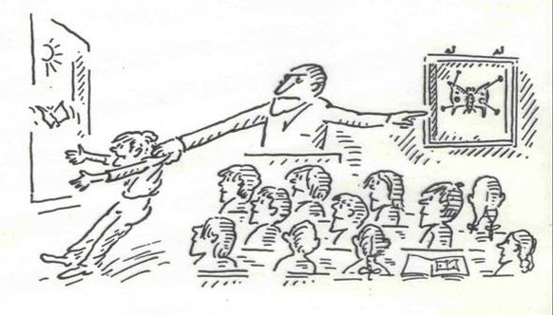
Kann ich als Lehrer/in die Motivation und Lernbereitschaft der Schüler/Innen beeinflussen und das Interesse nachhaltig fördern? Wenn ja, wie? Welche Probleme könnten auftreten?

Slide 3
Quelle: http://slideplayer.org/slide/863522/2/images/3/Schülerleistungen+Schülerleistungen+Lehrperson:.jpg

Slide 4
Quelle: slideplayer.org/slide/12162858/

Slide 5
Maßnahmen zur Förderung der Motivation nach Ziegler (Heckhausen)
Lehrer/In muss Begeisterung für Thematik aufbringen (nicht weils im Lehrplan steht)
Vermeidung der Setzung extrinsischer Leistungsanreize –keine Belohnungen (nicht für Noten oder die Lehrkraft lernen)
Subjektive Erfolgserwartung steigern (keine Wettbewerbe, lieber individuelle Leistungsfortschritte hervorheben, vorprogrammierte negative Erfolgserwartungen aufbrechen, Potentiale und Begabungen sind variabel)
Klare überschaubare Handlungsanweisungen geben, kurzfristige Ziele setzen
Lernen lehren und Selbstwahrnehmung schulen (Lerntypanalyse, Lerntechniken, Lernerfolge reflektieren)
Individuelles Feedback (schriftlich-mündlich): Was hat der/die Schüler/in zum Erfolg beigetragen?
Themen schülerorientiert aufbereiten), (Alltagsbezug aufbauen, Betroffenheit sichtbar machen, Nutzen sichtbar machen aktuelle Themen bevorzugen
vernetztes Lernen fördern (auf bereits Gelerntem aufbauen→ nachhaltiges Lernen → Hirn kann neue Infos leichter abspeichern, wenn es auf bereits erworbenes Wissen anknüpfen kann)

Slide 6
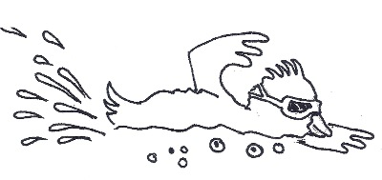
Tipps zur Steigerung des Lernerfolges im Unterricht (nach Weinert „Lernen als Brücke“)
Gutes Lernen umfasst folgende Lernsequenzen:
Aktive (Schüler beteiligt sich)
Konstruktive (S analysiert, gestaltet-Problemlösung im Mittelpunkt )
Zielgerichtete (Schüler setzt Ziele und plant konkrete Lernschritte)
Kumulative (aufbauend auf bereits kürzlich erworbenen oder bereits angewendeten Kenntnissen)
Systematische (leicht ein- und zuzuordnen, aufbauend)
Situierte (darauf aufbauend, was Schüler als brauchbar und nützlich empfindet)
Selbstständige und selbstregulierte
Kooperative und partizipative

Slide 7
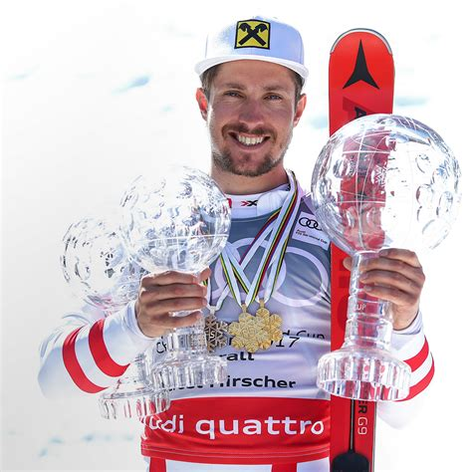
Sind erfolgreiche Menschen begabter als andere? Ist erfolgreich zu sein vererbbar? Was macht erfolgreiche Menschen aus?
Suchen Sie nach mindestens 6 Eigenschaften, die erfolgreiche Menschen kennzeichnen!
Welche Strategien haben Ihnen bereits dazu verholfen, erfolgreich zu sein? (mindestens 3)

Slide 8
Erfolgsintelligenz nach Robert J. Sternberg
Intelligenz ist erlernbar - ebenso Erfolg zu haben! 20 Strategien nach Sternberg, um Wissen und Können nutzbar zu machen und Ziele zu erreichen
Menschen mit Erfolgsintelligenz
motivieren sich selbst.
lernen, ihre Impulse zu kontrollieren.
wissen, wann sie durchhalten müssen.
wissen, das Beste aus ihren Fähigkeiten zu machen.
setzen Gedanken in Taten um.
sind Ergebnis orientiert.
bringen ihre Aufgaben zu Ende.
sind initiativ.
haben keine Angst vor Fehlschlägen.
schieben nichts auf die lange Bank
akzeptieren berechtigte Kritik
lehnen Selbstmitleid ab.
sind unabhängig.
versuchen, persönliche Schwierigkeiten zu überwinden.
konzentrieren sich auf ihre Ziele.
kennen den schmalen Grat zwischen Überlastung und Unterforderung.
können lange auf Belohnungen warten.
können den Wald und die Bäume sehen.
setzen ein vernünftiges Maß an Selbstvertrauen und glauben an ihre Fähigkeit, ihre Ziele zu erreichen.
denken gleichermaßen analytisch, kreativ und praktisch

Slide 9
Methoden zur Motivationssteigerung im GWK-Unterricht

Slide 10
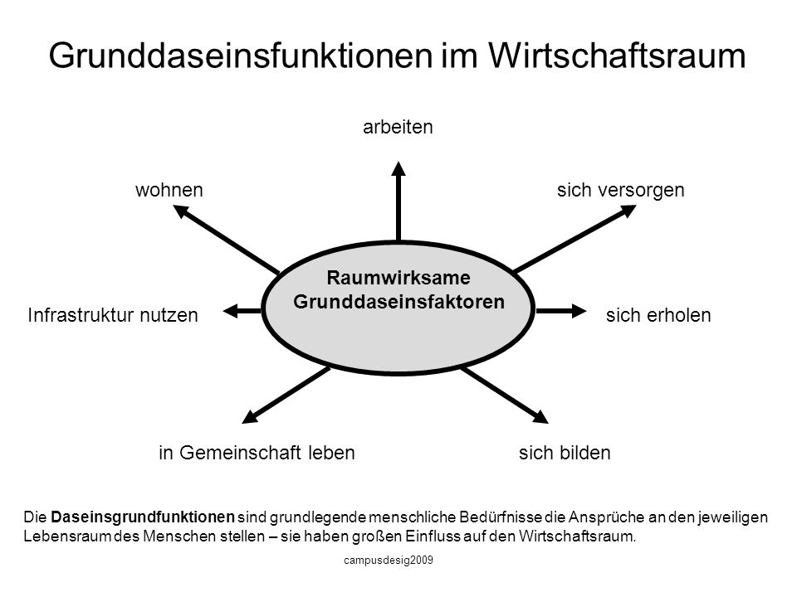
Aufgabe: Entwickeln Sie für eines der unteren Lernziele einen motivationsfördernden Unterrichtseinstieg, der die SchülerInnen neugierig macht und dazu motiviert, sich näher mit dem Thema auseinandersetzen zu wollen.
GRUPPE A
GRUPPE B
Ziel: Ursachen und Folgen der Bevölkerungsentwicklung in Österreich erfassen und im internationalem Vergleich diskutieren. (LP 3.,5.,7 Klasse)
„Ende ohne Wachstum oder Wachstum ohne Ende?“
Ziel: Erwerben grundlegender Informationen über die Grunddaseinsfunktionen von Städten (LP 2. Klasse)

Slide 11
Aufgabe: Entwickeln Sie für eines der unteren Lernziele einen motivationsfördernden Unterrichtseinstieg, der die Schüler neugierig macht und dazu motiviert, sich näher mit dem Thema auseinandersetzen zu wollen.
Gruppe C
Gruppe D
Ziel: Das Leben in peripheren Räumen und Ballungsräumen vergleichen. LP 2. Klasse (Vor – und Nachteile des Land- und Stadtleben erfassen, gegenüberstellen und bewerten.)
Ziel: Erwerben grundlegender Informationen über die Erde mit Globus Karten und Bildern (LP 1. Klasse) Klimagliederungen der Erde vergleichen und hinterfragen (LP 5. Klasse) Entstehung der Klimazonen erfassen und ableiten, sowie miteinander vergleichen und deren Zonierung hinterfragen.

Slide 12
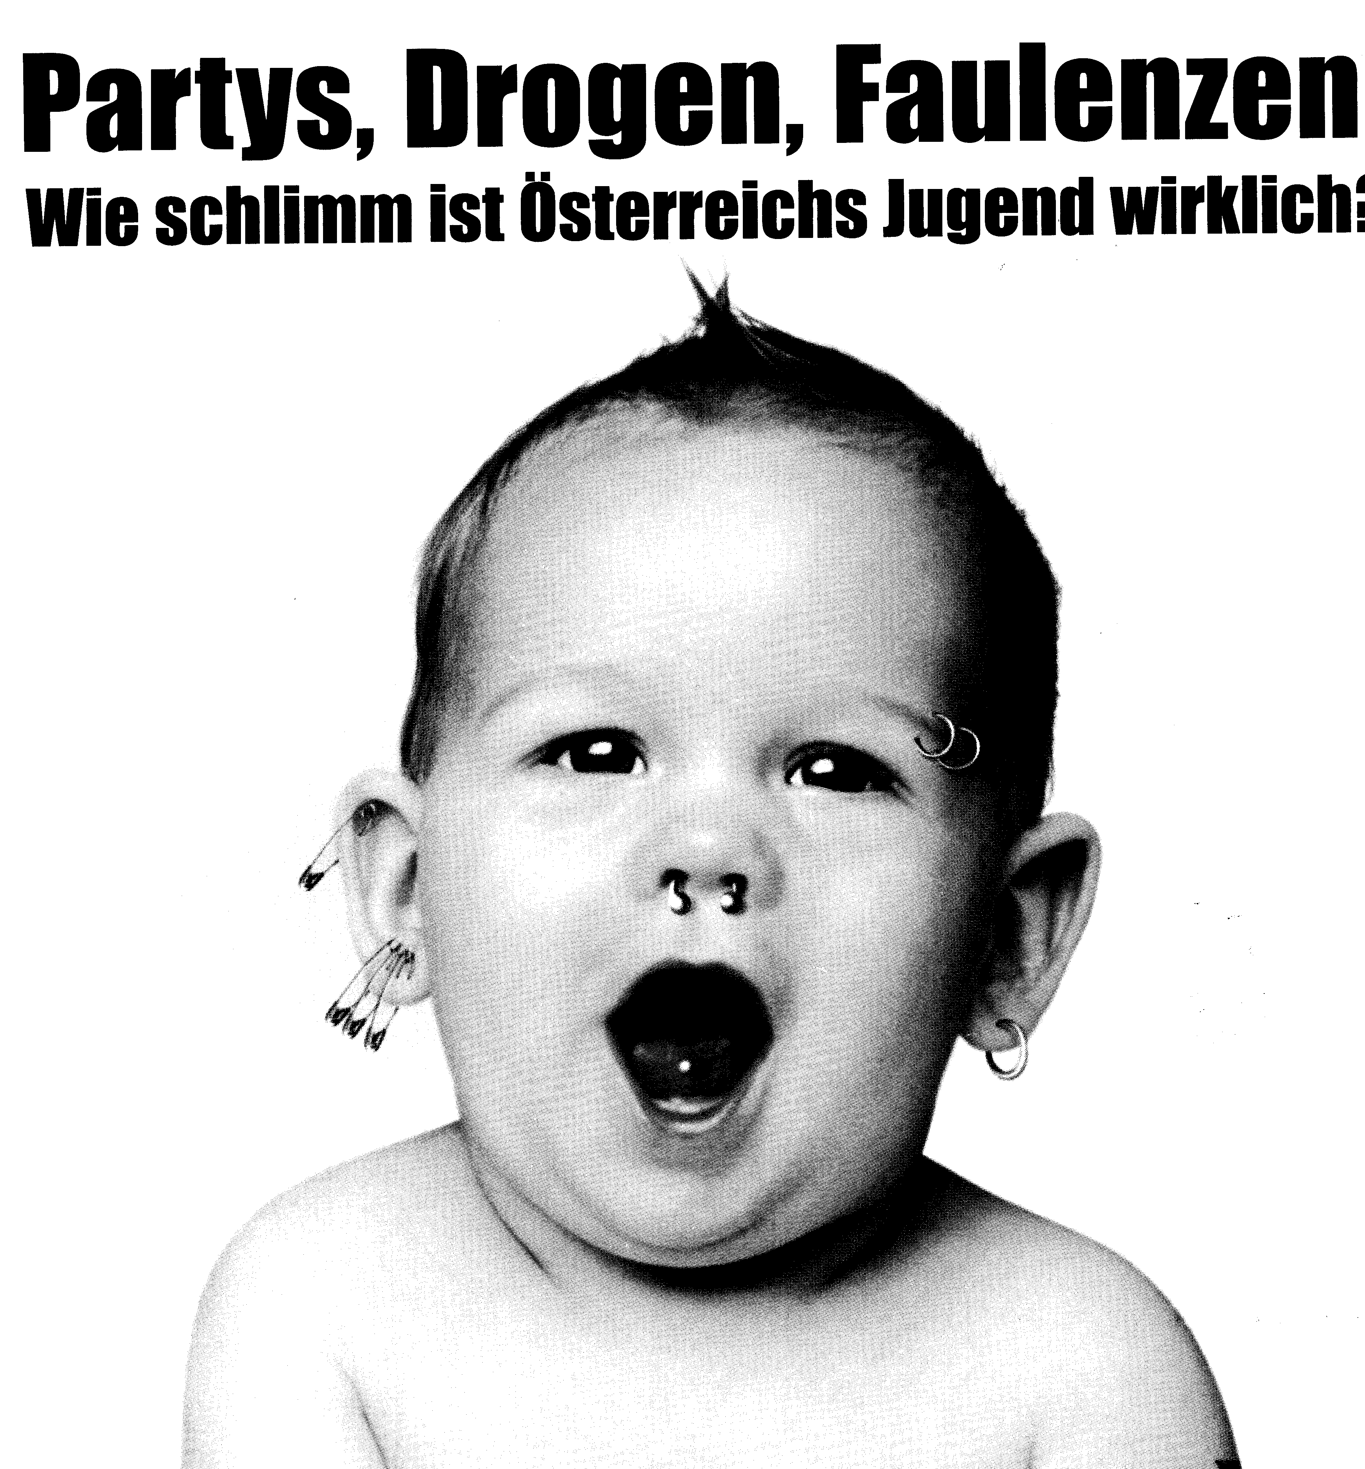
Ad Bevölkerung: Einstieg: PROVOKATION
Was macht das Leben lebenswert? Etwa wenn man von Party zu Party rauscht, ist es das Single-Leben?"
"Nach meinem Verständnis hat die ältere Generation den Generationenvertrag erfüllt, sie hat für ihre Eltern gesorgt, und sie hat Kinder bekommen", erklärte Gehrer in der "Presse" (Samstag-Ausgabe). Sie frage sich nun, wo die Kinder der jüngeren Generation bleiben.
"Kinder sind die beste Zukunftssicherung, darüber muss man reden"
Profil 2004

Slide 13
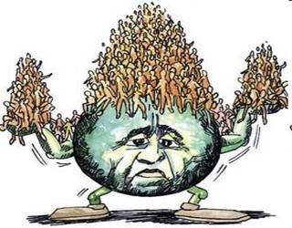
Ad Bevölkerung Karikatur
Bevölkerungsuhr
countrymeters.info/de/

Slide 14
Ad Grunddaseinsfunktionen Variante 1: Kreativer Einstieg-SCHÜLER PLANEN TRAUMSTADT
Aufgabe :
Modell Traumstadt
Ein kleines Dorf im Mühlviertel leidet darunter, dass zu viele Menschen die Region verlassen und in größere umliegende Städte ziehen. Wie müsste das Dorf sich verändern, damit möglichst viele Menschen dort wohnen bleiben? Plant und gestaltet eine Traumstadt aus eurer Sicht, in der Ihr später mit eurer Familie gerne wohnen würdet! Was müsste diese Stadt ihren Bewohnern/euch bieten?
2.Was bietet eure Stadt? Mit Grunddaseinsfunktionen vergleichen. Fehlendes ergänzen lassen!

Slide 15
Variante 2: Grunddaseinsfunktion Bilderinterpretation-Gruppenarbeit
Fotos von Linz: Was bietet uns Linz? Warum ziehen immer mehr Menschen dorthin? Funktionen sammeln
2. Stadtplan der Heimatstadt (Linz)
und Kärtchen mit Grunddaseinsfunktionen vorbereiten. Kärtchen Stadtvierteln auf Plänen zuordnen lassen.

Slide 16
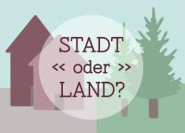
Ad Land - Stadt Diskussion - Konfrontation
2 Gruppen bilden lassen
Variante 1: Pro Stadtleben – Pro Landleben Plakate ausarbeiten lassen Vorteile hervorheben
Gegenüberstellen –Diskutieren
Vor und Nachteile gemeinsam sammeln
Reflexion und Bewertung persönl. Vorlieben
Variante 2: Via App Wohnort eingeben, Ergebnis ´via Beamer analysieren anschließend gemeinsam Pro und Contra Land und Stadtleben erarbeiten oder in Gruppen Stadt und Landleben gegenüberstellen
Wodurch unterscheiden sich die Varianten 1 und 2, welche spricht euch mehr an?

Slide 17
Ad :Klimazonen Rätsel- Gruppenarbeit
Schüler erhalten einen Globus und eine Taschenlampe und sollen beweisen, warum es von den Polen zum Äquator immer heißer wird, die 4 Jahreszeiten sowie die Sonnenwende ableiten. Dazu erhalten sie, wenn nötig auch eine kurze schriftliche Anleitung bzw. anschließend einen Lückentext zum Ausfüllen. Die, die es schaffen erhalten eine Belohnung.

Slide 18
Provokation - bewusste Irreführung
Ziel: Aufgaben der Raumplanung erfassen.
Schüler erhalten Auftrag, einen Tourismusort im Nationalparkgebiet Neusiedlersee zu planen. Dabei sollen folgende Kriterien berücksichtigt werden.
Nationalparkzentrum, Hotels, Wohngebiete für Mitarbeiter, Bootsverleih, Mülldeponie, Produktionsbetriebe …….
Vergleichbar auch mit Beispiel Auswirkungen des Massentourismus „Summer-Splash“- Fragebogen Urlaubsverhalten

Slide 19
Spiel
Ziel: Wechselspiel zwischen Angebot und Nachfrage bei Preisentwicklung erfassen
Rollenspiel: 1 Händler fragt nach neuem Medikament (Dixie Traubenzucker) zur Gewichtsabnahme, 1. Pharmakonzern bietet neue Errungenschaft an, dann nach einem Jahr rückt 2. Anbieter und 3.Anbieter nach mit Kopien . Mit der Zeit sollte Händler den Preis immer mehr drücken, da viele Anbieter vorhanden sind.
Alternative: Auch bei Verfall der Rohstoffpreise in Entwicklungsländern möglich anhand von Kakaobohnen zB.

Slide 20
Positionierung
Ziel: Pro und Contra des Abbruchs der Beitrittsverhandlungen mit der EU abwägen und bewerten.
Schüler stellen sich innerhalb der Klasse oder einer Linie auf, während der Lehrer Fragen zur EU und Türkeibeitritt stellt. „Soll Türkei beitreten?“ Zählt Türkei aus geografischer Sicht zu Europa?“…
Faktencheck: Wahrheit oder Mythos Türkei!
Fragen sammeln, die wichtig für konstruktive Bearbeitung des Themas sind. Danach recherchieren.

Slide 21
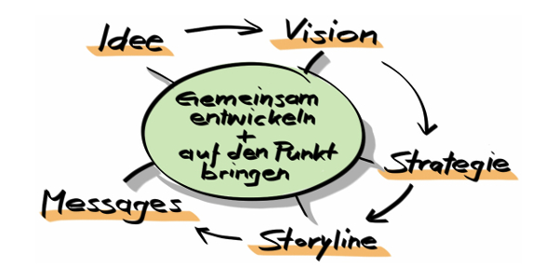
Ideen entwickeln
Ziel: Produktions- und Standortfaktoren eines Betriebes erläutern und festlegen. (2. Klasse)
1. Schüler entwickeln und präsentieren eine Produktidee mit dem Ziel Unternehmer zu werden.
Welche Neuheit wollt ihr auf den Markt bringen ? Wen wollt ihr damit erreichen? Welchen Nutzen ziehen die Konsumenten daraus?
2. Was braucht ihr nun, um diese Idee in die Tat umzusetzen! (Produktionsfaktoren gemeinsam erarbeiten)
3.Wo würdet ihr euer Unternehmen ansiedeln? Kurze Präsentation, Standortfaktoren gemeinsam erarbeiten.

Slide 22
Kreative Ursachenforschung
Ziel: Die Entstehung von Karst nachvollziehen können.
Schüler sollen nach Ursachen für dieses Loch mitten in der Landschaft suchen! Der Phantasie ist freier Lauf gesetzt.
Danach wird die Ursache der Entstehung von Dolinen aufgeklärt.
Alternative: Warum attackieren immer mehr Kühe Wanderer auf der Alm? Einstieg zum Thema Wandel der Landwirtschaft (artgerechte Tierhaltung etc…)

Slide 23
Kreatives Kartieren
Ziel: USA als Land der extremen Gegensätze wahrnehmen.
Schüler kartiert ohne zusätzliche Hilfsmittel USA und versucht Inhalte sowie topografisches Wissen, das er damit verbindet in der Karte festzuhalten.
Karten werden dann vorgestellt und verglichen. Jeder hat völlig anderen Zugang zu USA ! Hinterfragen!!
Danach Faktencheck und Forschungsfragen bzw. inhaltliche Schwerpunktsetzung festlegen.

Slide 24
Vorteile für Entdeckendes Forschendes Lernen
Schüler bekommt statt Vortrag ein Rätsel → wird nicht missioniert→ Neugier steigt
Wenn Betroffenheit ausgelöst wird, eher motiviert, sich damit zu beschäftigen
Ist aktiv – gestaltet –entwickelt selbstständig -individuell - nachhaltigerer Lernerfolg als bei Hören und Sehen
Hat die Möglichkeit selbst Forschungsfragen zu formulieren und auszuarbeiten
Individualisierung und Differenzierung leichter möglich →erleichtert neue Wissensaufnahme
Versteht den Nutzen besser - da Problemlösung im Mittelpunkt steht- kann etwas zum Positiven bewegen, wenn Lösungen in die Tat umgesetzt werden (Projektarbeit)

Slide 25
Nach dem Motto

